Slide 1

An AI Tool for STM32Cube Technical Support From raw GitHub data to precise technical answers: Understanding how it works , step by step.
Presented by: Abir GHARBI
Supervised by: Ali LABBENE & Omar SAKET
PFE - 2026 | STMicroelectronics Tunis | Support & Maintenance Team

Slide 2
Today’s Program
8 steps to understand the project
01
Meet the STM32Cube persona
05
Results & evaluation
What our project is building
50Q benchmark , concrete numbers
02
Why this project ?
06
Challenges encountered
The daily problem it solves
6 concrete technical challenges
03
Where AI stands in here !
07
Next steps
Persona, Knowledge Base, Data Sources
What remains and how to get there
04
The preprocessing pipeline
08
Q&A
Ingest → Clean → Enrich → Deliver
Open discussion

Slide 3
01
Why this project?
The daily problem it solves
02
C'est quoi l'IA ici ?
Persona · Knowledge Base · Data Sources
03
Meet the STM32Cube persona
What this project builds

Slide 4
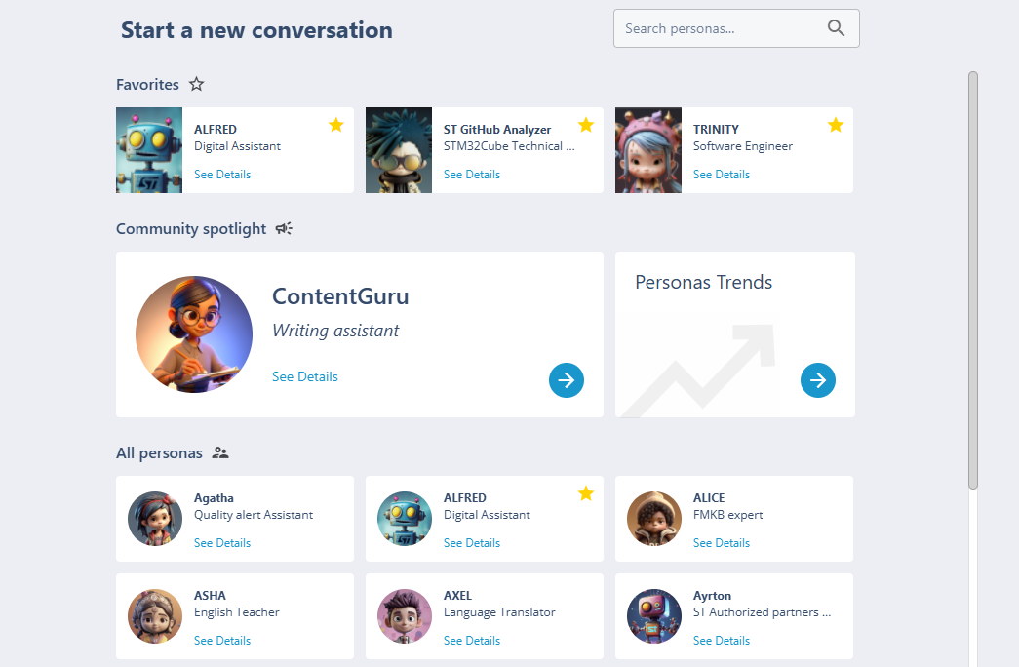
The ST ChatGPT Platform, Creating a Persona
Not just a chatbot: a configurable AI assistant built on Knowledge Bases
What is ST ChatGPT?
The ST ChatGPT platform allows teams to create specialized AI personas tailored to a specific domain or use case.
Key concept: the Persona
A persona is a configured AI assistant , it has a name, a system prompt, one or more Knowledge Bases, and associated data sources.
Personas already live at ST:
● Alfred : general ST assistant
● Others : domain-specific across ST teams
→ This project creates a NEW persona specialized in STM32Cube technical support.
Each persona = Knowledge Base + Data Sources + System prompt

Slide 5
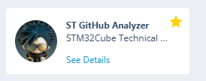
Meet the STM32Cube AI Persona
The Daily Problem in Technical Support
Before this project, finding technical information was time-consuming
The idea behind this project
ST already has personas: Alfred, Trinity, and others, each specialized for a domain.
.
A persona that knows STM32Cube.
A persona that has read 300+ issues, 5,000+ technical files, and every resolved PR. That can answer in seconds what took 30-60 minutes to find manually.

Slide 6



Why this project?
The Daily Support Problem
Technical info exists , but it's scattered
Before this project
✅ This project's objective
A customer reports a DMA bug on STM32H7
Centralize : all STM32Cube knowledge in one placet
Engineer searches GitHub: 300+ issues to scan
Structure : data normalized, enriched, ready for retrieval
Searches the docs: 5,000+ technical files
Answer : technical questions in seconds with sources
Takes 30–60 min just to check if the bug is known
Trace : every answer back to issue, PR, commit, or doc
The information existed , it was just scattered
Learn : from every resolved bug for the next ones
Notes:
Centralize: all STM32Cube knowledge in one place Structure: data normalized, enriched, ready for retrieval Answer: technical questions in seconds with sources Trace: every answer back to issue, PR, commit, or doc Learn: from every resolved bug for the next ones

Slide 7



Where AI stands in here !
No magic — organized retrieval from structured knowledge
Understanding what the STM32Cube persona actually does
Analogy
Imaginez un ingénieur senior avec 10 ans d'expérience STM32. Il a lu toutes les issues, tous les fichiers, tous les PRs. Quand vous lui posez une question, il cherche dans sa mémoire et vous donne la réponse avec les sources. L'outil fait exactement ça , mais automatiquement.
The AI (LLM)
The KB (Knowledge Base)
RAG
Large Language Model
Base de connaissances
Retrieval-Augmented Generation
Un programme entraîné sur des milliards de textes. Il comprend le langage naturel et génère des réponses cohérentes.
Ici c'est le moteur de ST ChatGPT.
C'est la bibliothèque de l'outil. Toute l'info STM32 y est stockée sous forme de petits morceaux de texte indexés.
L'outil y cherche avant de répondre.
C'est la technique qui combine KB + LLM. Quand une question arrive :
Chercher les passages pertinents dans la KB
Les donner au LLM pour qu'il formule la réponse.
Like a brain that understands questions
Like an ultra-organized, searchable library
Retrieve first — answer second

Slide 8


La plateforme st chatgpt
How does the platform work?
Full chain: from question to sourced, traceable answer
Status: Knowledge Base currently under construction
User Prompt
Search
Knowledge Base
LLM (AI)
Answer
Asks a technical question
Searches KB for closest passages
Retourne les chunks (morceaux) pertinents
Formule la réponse à partir des chunks trouvés
Answer + sources
My role in this project:
Mon rôle = préparer les données qui alimentent la Knowledge Base.
Si les données sont mauvaises → les réponses sont Mauvaises , Si les données sont bonnes → les réponses sont bonnes.

Slide 9
La plateforme st chatgpt
How does the platform work?
Full chain: from question to sourced answer
User Prompt
Search
LLM (IA)
Answer
Asks a technical question
Searches KB for closest passages
Knowledge Base
Formule la réponse à partir des chunks trouvés
Answer + sources
Data Source
Data Source
Data Source
Notes:
Data Sources

Slide 10
La plateforme st chatgpt
How does the platform work?
Full chain: from question to sourced answer
User Prompt
Search
LLM (IA)
Answer
Asks a technical question
Searches KB for closest passages
Knowledge Base
Formule la réponse à partir des chunks trouvés
Answer + sources
Data Source
Data Source
Data Source
(CSV, JSON, PDF)
(CSV, JSON, PDF)
(CSV, JSON, PDF)
Files
Issues, fichiers, PRs, Commits, PDFs, resolver cases
Notes:
Data Sources

Slide 11
La plateforme st chatgpt
How does the platform work?
Full chain: from question to sourced answer
User Prompt
Search
LLM (IA)
Answer
Asks a technical question
Searches KB for closest passages
Knowledge Base
Formule la réponse à partir des chunks trouvés
Answer + sources
Data Source
Data Source
Data Source
(CSV, JSON, PDF)
(CSV, JSON, PDF)
(CSV, JSON, PDF)
Files
Docs
Issues, fichiers, PRs, Commits, PDFs, resolver cases
Notes:
Data Sources

Slide 12



Data Sources Used
Where does the information come from?
Everything extracted from GitHub STM32Cube public repos — nothing fabricated
GitHub Issues
300+ issues
Technical Files
5,000+ files
User-reported bugs: title, body, comments, labels, state (open/resolved), github_url, timestamps
Des sources techniques: drivers, middlewares, utilities, components, src/inc, include/source, BSP board files.
Des docs techniques: release notes, readme projet, documentation PDF.
Des fichiers de configuration/metadata utiles au contexte: package.xml, sbom, security, etc.
Source: STM32CubeH7, H5, and extensible to other series
Source: STM32CubeH7, H5, and extensible to other series
PRs & Commits
Resolver Cases
Intelligent synthesis layer
Diagnostic cards
Quand un bug est résolu, on retrouve le PR et le commit qui apportent la correction confirmée
Des fiches structurées : Problème → Preuve → Solution. Construites automatiquement à partir des issues résolues
Source: STM32CubeH7, H5, and extensible to other series
Source : Généré par pipeline
Pour chaque série STM32Cube : nous unifions issues, PRs et commits afin de produire des diagnostic cards traçables et actionnables.

Slide 13
How the Persona Works , RAG Behind the Scenes
The persona does not answer from memory , it retrieves from its Knowledge Base
Why Data Quality is Critical
The retrieval engine is a black box — ST controls it.
We cannot tune the ranking or the embedding model directly.
The ONLY lever we have is data quality:
● Clean text → better semantic matching
● Rich metadata (component, layer, severity) → better filtering
● Correct chunk size → coherent context windows
● Structured st_ready_text → better lexical anchors
● Resolver cases + diagnostic cards → actionable answers
Bad data in → vague answers out.
Good data in → precise, traceable answers out.

Slide 14
Getting Better Answers — How to Query the Persona
Context-rich questions produce context-rich answers
What to specify when asking
For best results, always specify:
● The STM32 series (H7, H5, L4, G0…)
● The exact MCU or board if known
● The peripheral involved (DMA, UART, I2C, USB…)
● The HAL API or function name if applicable
● The observed symptom or error
● The context: bug, config issue, regression, compilation error…
Vague vs Precise — Example
❌ Vague question:
"DMA does not work"
Result: generic answer, low relevance, no specific source
✅ Precise question:
"On STM32H743, ADC DMA circular mode gives inconsistent values after enabling
D-Cache. What should I check?"
Result: specific issue retrieved, with relevant HAL context, PR/commit link if available, and concrete debug steps
The more context you give, the more the persona can retrieve and the better the answer.

Slide 15
Demo

Slide 16
04
The preprocessing pipeline
Ingest → Clean → Enrich → Deliver
05
Results & evaluation
50Q benchmark — concrete numbers
06
Challenges & Next Steps
What works, what needs fixing

Slide 17



Le pipeline de preprocessing
7 steps to transform raw data into KB-ready knowledge
Each step is deliberate — nothing is done at random
1
2
3
4
5
6
7
Ingestion
Cleaning
Similarity
Chunking
Evaluation
(Benchmark)
Enrichment
(Feature
Engineering)
Delivery
(resolver cases, diagnostic cards, exports ST-ready)
Télécharger les données
brutes depuis GitHub
Nettoyer :
enlever le
HTML, normaliser
Relier les issues
qui parlent du même bug
Découper en morceaux
pour la KB
Add board, component, layer, severity, issue_kind, is_valid
Tester avec 50
questions de reference
Livrer les JSON
format ST-ready

Slide 18
Le pipeline de preprocessing
7 steps to transform raw data into KB-ready knowledge
Each step is deliberate — nothing is done at random
1
2
3
4
5
6
7
Ingestion
Cleaning
Enrichment
(Feature
Engineering)
Similarity
Chunking
Evaluation
(Benchmark)
Relier les issues
qui parlent du même bug
Delivery
(resolver cases, diagnostic cards, exports ST-ready)
Télécharger les données
brutes depuis GitHub
Nettoyer :
enlever le
HTML, normaliser
Découper en morceaux
pour la KB
Tester avec 50
questions de référence
Livrer les JSON
format ST-ready
Add board, component, layer, severity, issue_kind, is_valid
❓ Que fait le Cleaning ?
Les données brutes contiennent du HTML cassé, des images illisibles, des blocs de code non structurés. Le cleaning les transforme en texte propre et exploitable.

Slide 19

Pipeline : cleaning
Le Cleaning — Pourquoi nettoyer les données ?
Des données brutes = des réponses imprécises => Des données propres = des réponses utiles.
❌ Raw data (before)
✅ Cleaned data (after)
<p class="issue">The <b>HAL_DMA_Init</b> crashes when...<img src="/assets/diag.png"/><br/>&nbsp;&nbsp;See <a href="...">PR#142</a> and commit <code>3f2a1b</code></p>
[IMAGE: configuration diagram]
<!-- auto-generated comment -->
HAL_DMA_Init crashes when circular mode is active. Image: [IMAGE: configuration diagram showing DMA channels]. See PR#142 and commit 3f2a1b for fix.
Issues:
Improvements:
HTML tags unreadable by AI
HTML stripped, pure text
Image content lost (no text)
Images replaced by [IMAGE] tag + description
Noise from auto-generated comments
Body + useful comments concatenated

Slide 20
Le pipeline de preprocessing
7 steps to transform raw data into KB-ready knowledge
Each step is deliberate — nothing is done at random
1
2
3
4
5
6
7
Ingestion
Cleaning
Enrichment
(Feature
Engineering)
Similarity
Chunking
Evaluation
(Benchmark)
Relier les issues
qui parlent du même bug
Delivery
(resolver cases, diagnostic cards, exports ST-ready)
Télécharger les données
brutes depuis GitHub
Nettoyer :
enlever le
HTML, normaliser
Découper en morceaux
pour la KB
Tester avec 50
questions de référence
Livrer les JSON
format ST-ready
Add board, component, layer, severity, issue_kind, is_valid
❓ Ce que fait l’Enrichment
Ajoute des métadonnées techniques: layer, severity, issue_kind, board, component, file_type, is_valid.
Convertit le contenu clean en documents structurés V2 (issues et files).
Crée des features de filtrage et ranking pour la récupération d’information.

Slide 21
Pipeline : Enrichment (Feature Engineering)
Enrichment — Pourquoi enrichir les données ?
Texte brut = réponses génériques => Données enrichies = réponses ciblées, actionnables
User question: Why does USART fail to compile when UART is not enabled?
Sans enrichment
Avec enrichment
The engine finds documents where 'UART' appears, but cannot distinguish bug type, component, or MCU series.
Le document est enrichi avec:
component=UART, issue_kind=bug_report, layer=HAL/Driver, severity=high, repo=STM32CubeH7, is_valid=true
Typical answer:
Typical answer:
Check your UART settings and HAL configuration.
Problem:
The failure comes from USART dependency on UART module guards in HAL config.
Enable the required UART macro or patch the conditional compilation section in the USART driver for your STM32CubeH7 version.
Vague answer, no root cause, no prioritization.
Impact:
Technical, root-cause-oriented, actionable answer.
Notes:
Le Cleaning rend les données lisibles. L’Enrichment les rend intelligentes pour la décision technique.

Slide 22
Le pipeline de preprocessing
7 steps to transform raw data into KB-ready knowledge
Each step is deliberate — nothing is done at random
1
2
3
4
5
6
7
Ingestion
Cleaning
Enrichment
(Feature
Engineering)
Similarity
Chunking
Evaluation
(Benchmark)
Relier les issues
qui parlent du même bug
Delivery
(resolver cases, diagnostic cards, exports ST-ready)
Télécharger les données
brutes depuis GitHub
Nettoyer :
enlever le
HTML, normaliser
Découper en morceaux
pour la KB
Tester avec 50
questions de référence
Livrer les JSON
format ST-ready
Add board, component, layer, severity, issue_kind, is_valid
❓ Objectif Similarity
Identifier les issues qui parlent du même symptôme/problème technique.
Ce que fait Similarity :
compare les textes d’issues
calcule une proximité sémantique
ajoute des related_issue_ids pour chaque issue

Slide 23
Pipeline : Enrichment (Feature Engineering)
Why link issues together?
Sans Similarity
Why this step?
User asks:
Two different issues can describe the same bug with different words. Computing similarity enriches each issue with useful cross-references.
"USART compile error when UART disabled"
System finds one issue → partial answer, no cross-validation.
How?
TF-IDF applique sur les clean_text des issues
Business example
Score cosine entre chaque paire d'issues
Avec Similarity
Ajout du champ related_issue_ids dans chaque issue
Seuil de similarité configure (configurable)
Le système retrouve 3 issues proches:
même composant (UART/USART)
même type de symptôme (compile-time guard/dependency)
corrections déjà discutées dans des threads liés
Résultat : chaque issue sait quelles autres issues lui ressemblent → related_issue_ids.
Résultat: réponse plus fiable, avec alternatives de fix et validation croisée.

Slide 24
Le pipeline de preprocessing
7 steps to transform raw data into KB-ready knowledge
Each step is deliberate — nothing is done at random
1
2
3
4
5
6
7
Ingestion
Cleaning
Similarity
Chunking
Evaluation
(Benchmark)
Enrichment
(Feature
Engineering)
Relier les issues
qui parlent du même bug
Delivery
(resolver cases, diagnostic cards, exports ST-ready)
Télécharger les données
brutes depuis GitHub
Nettoyer :
enlever le
HTML, normaliser
Découper en morceaux
pour la KB
Tester avec 50
questions de référence
Livrer les JSON
format ST-ready
Add board, component, layer, severity, issue_kind, is_valid
❓ Why chunk?
L'IA ne peut pas lire 5 000 fichiers d'un coup. On découpe en petits morceaux (chunks). Chaque chunk = un passage précis. La KB indexe ces chunks.

Slide 25
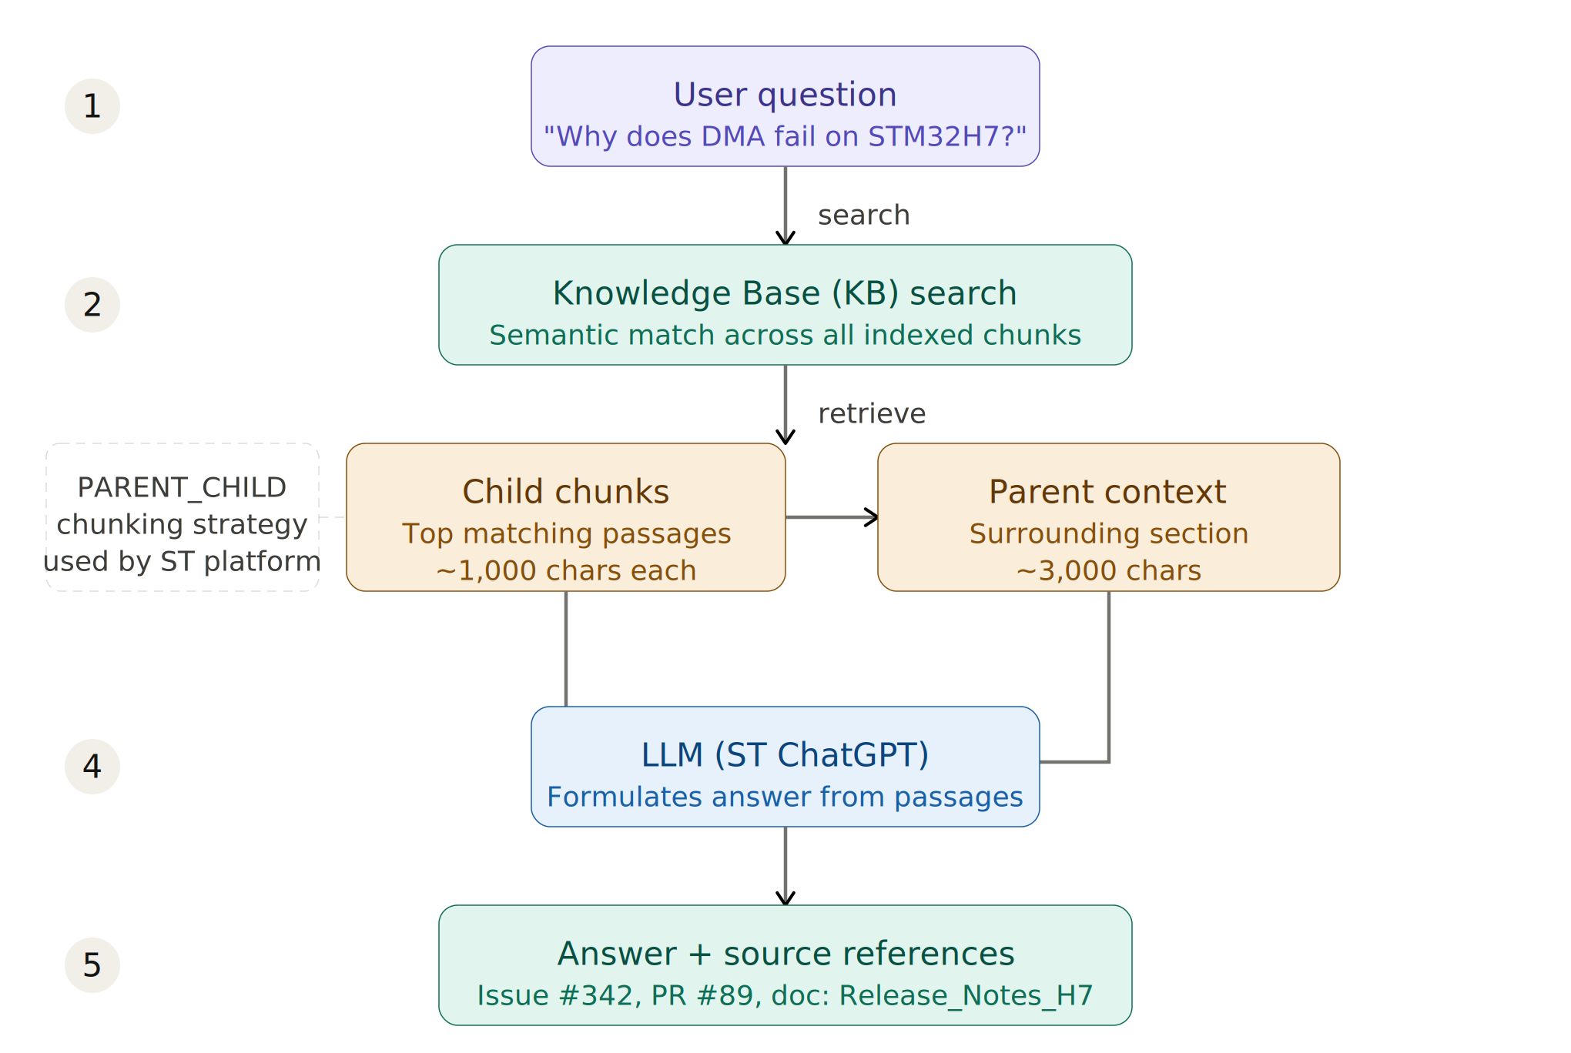
Pipeline : STM32Cube RAG Chunking Benchmark

Slide 26

Pipeline : chunking
Le Chunking PARENT_CHILD — Découper intelligemment
Why not give the full document to the LLM at once?
Analogie du livre : Si vous cherchez une information dans un livre, vous n'envoyez pas tout le livre à quelqu'un.
Vous trouvez d'abord le bon chapitre (CHILD = 1 000 caractères), puis vous lisez le chapitre complet pour comprendre le contexte
(PARENT = 3 000 caractères).
PARENT CHUNK (~3,000 chars)
CHILD CHUNK (~1,000 chars)
Contains full document context
Precise sub-segment of the parent
Used by LLM to formulate the answer
subdivided into ▶
Used for SEARCH in the KB
Preserves global meaning of the section
Finds the right passage for the query
Sent whole to AI for generation
Linked to parent to retrieve context

Slide 27
Le pipeline de preprocessing
7 steps to transform raw data into KB-ready knowledge
Each step is deliberate — nothing is done at random
1
2
3
4
5
6
7
Ingestion
Cleaning
Similarity
Chunking
Evaluation
(Benchmark)
Enrichment
(Feature
Engineering)
Relier les issues
qui parlent du même bug
Delivery
(resolver cases, diagnostic cards, exports ST-ready)
Télécharger les données
brutes depuis GitHub
Nettoyer :
enlever le
HTML, normaliser
Découper en morceaux
pour la KB
Tester avec 50
questions de référence
Livrer les JSON
format ST-ready
Add board, component, layer, severity, issue_kind, is_valid
❓ Delivery objective
La Delivery transforme des données techniques brutes en connaissances directement utilisables dans une KB support.
L’objectif :
Donner des réponses actionnables pour le troubleshooting.
Garder une traçabilité complète vers GitHub.
Fournir un format stable pour l’ingestion côté ST.

Slide 28
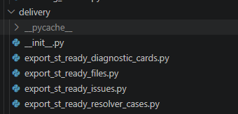
Pipeline : Delivery(resolver cases, diagnostic cards, exports ST-ready)
ST-ready exports = actionable, traceable, platform-ready knowledge
Why a Delivery Layer?
We observed a gap between raw available data and actual support usability:
● Raw issues explain a problem but lack a clear diagnostic path
● Users ask symptom-oriented questions, not issue-number queries
● Results could be correct at source but weak on actionable steps
● Without delivery standards, labels and links become inconsistent
The content existed, the operational layer was missing.
The solution:
Build a structured export layer that transforms raw pipeline output into KB-ready, support-oriented knowledge artifacts.

Slide 29
Pipeline : Delivery(resolver cases, diagnostic cards, exports ST-ready)
Delivery — Pourquoi structurer la sortie finale ?
Des exports ST-ready = cas actionnables, prêts à intégrer
Resolver Cases : ce qu’on a construit et comment
Un Resolver Case répond à :
Existe-t-il une piste de fix crédible et vérifiable ?
Construction :
On part d’une issue.
On relie cette issue aux PR, commits et fichiers modifiés quand ils existent.
On calcule un niveau de confiance et un statut de résolution.
On génère une synthèse orientée décision technique.

Slide 30
Pipeline : Delivery(resolver cases, diagnostic cards, exports ST-ready)
Delivery — Pourquoi structurer la sortie finale ?
Des exports ST-ready = cas actionnables, prêts à intégrer
Diagnostic Cards : ce qu’on a construit et comment
Une Diagnostic Card répond à :
Quoi vérifier maintenant pour isoler rapidement la cause probable ?
Construction :
On fusionne deux sources par issue_number: issues ST-ready + resolver cases ST-ready.
On relie cette issue aux PR, commits et fichiers modifiés quand ils existent.
On calcule un niveau de confiance et un statut de résolution.
On génère une synthèse orientée décision technique.

Slide 31
Pipeline : Delivery(resolver cases, diagnostic cards, exports ST-ready)
Delivery — Pourquoi structurer la sortie finale ?
Des exports ST-ready = cas actionnables, prêts à intégrer
A = (docs_..._v2) — source de vérité riche en metadata
B = Format ST-ready (st_ready_... ) — adapté au moteur RAG ST
Structure st_ready_text (issues) — champs exposés au moteur RAG
Problem
Context
Constraints
Keywords
Root cause
Fix
Technical details
Key comments

Slide 32
Pipeline : les agents IA
C'est quoi un Agent IA ?
Un assistant spécialisé dans une tâche précise , comme un collègue expert
Un agent IA = un LLM auquel on donne une mission précise avec un contexte défini. Il analyse, documente ou compare automatiquement. Dans ce projet, 2 agents sont utilisés pour accélérer le preprocessing.
Agent 1 — Preprocessing Agent
Agent 2 — PDF Vision Agent
STM32Cube Preprocessing Agent
STM32Cube PDF Vision Agent
Rôle
Assistant dédié à l'analyse et documentation du pipeline
Rôle
Analyse figures & schémas extraits des PDFs techniques
Analyser
Le flux de données et sorties JSON
Lire
pdf_image_tasks_<repo>.jsonl
Documenter
Les schémas de données, résultats de tests
Analyser
Figures / diagrammes des PDFs
Comparer
Stratégies de structuration / chunking
Décrire
Descriptions textuelles techniques injectables
Valeur
Accélération documentaire + lisibilité pipeline
Valeur
Ne pas perdre l'info dans les schémas PDF
Workflow PDF multimodal :
Extraction texte →
Rendu pages images →
Détection figures →
Crop figures →
Tâches JSONL →
Descriptions JSON →
Réinjection enrichi

Slide 33
Resolver Cases — Tracing Bugs to Their Fix
Going beyond issue similarity: linking confirmed resolutions
What is a Resolver Case?
A Resolver Case answers the question:
"Is there a credible, verifiable fix path for this issue?"
Construction process:
1. Start from a resolved GitHub issue
2. Fetch all related PRs (pull requests) for that repo
3. Match PRs to the issue via text similarity + label linking
4. Fetch commits from each candidate PR
5. Compute link_score (0.0–1.0) and link_confidence
6. Assign resolution_status:
• merged_fix — PR merged, commit confirmed
• candidate_fix — strong candidate, not 100% confirmed
• reference_only — mentioned but not a direct fix
• unlinked — no credible fix path found
7. Generate resolver_card_text (structured fix summary)
Concrete Resolver Case Example
Issue: HAL_CRYP_Decrypt_DMA fails for > 65535 bytes
link_score: 0.82
link_confidence: high
resolution_status: merged_fix
Candidate PR: #447 — Fix DMA transfer size overflow
Commit: 3f2a1b — patch uint16 → uint32 in DMA size field
resolver_card_text fields:
Problem: DMA counter overflow for large buffers
Root cause: uint16 size field max = 65535 bytes
Fix: cast to uint32, patch HAL_CRYP_Decrypt_DMA
Constraints: STM32CubeH7 v1.9.x and earlier
Validation: verified via commit 3f2a1b + PR #447 merge
Limitation: for truly new bugs with no linked PR,
the system returns 'unlinked' and falls back to
similarity-based diagnosis only.

Slide 34
Diagnostic Cards — Structured Troubleshooting Knowledge
18 cards delivered: 13 diagnostic · 3 behavior · 2 resolution guidance
What is a Diagnostic Card?
A Diagnostic Card answers:
"What should I check NOW to isolate the probable root cause?"
Construction:
1. Merge ST-ready issue + resolver case by issue_number
2. Extract confirmed facts from issue body + comments
3. Extract fix evidence from linked PR/commit
4. Compute confidence_score on the diagnosis
5. Generate structured card:
• Problem statement (symptom-oriented)
• Technical context (MCU, peripheral, HAL version)
• Confirmed facts (what is known for certain)
• Plausible hypotheses (not yet confirmed)
• Debug actions (concrete steps to take)
• Fix reference (PR/commit if available)
• Confidence level: high / medium / low
Card Statistics & Scores
18 diagnostic cards delivered — distribution:
● 13 technical diagnostic cards
● 3 assistant behavior cards (guardrails, uncertainty handling)
● 2 resolution guidance cards (structured fix workflows)
Confidence score distribution:
● High confidence (score >= 0.75): 8 cards
● Medium confidence (0.50–0.74): 7 cards
● Low confidence (score lt 0.50): 3 cards
Schema validation pass rate: gt 95%
All card fields verified: problem, context, facts,
hypotheses, actions, fix_reference, confidence_level
Key value: cards answer support questions directly
without requiring the user to browse raw issues.
Traceable to real GitHub issue + PR + commit.

Slide 35
Evaluation Protocol & Benchmark Results
Concrete numbers — Config A vs B on 50-question benchmark
50
questions in benchmark
26
answers returned OK
24
runner exceptions
>95%
schema pass rate
Evaluation Protocol — 4 Steps
Step 1 — Benchmark creation:
30+50 reference questions, manually written by S&M team,
covering: DMA, UART, I2C, USB, ADC, FDCAN, Ethernet, CRYP
Split: issues-only questions, files-only, mixed
Step 2 — TF-IDF retrieval test (offline):
Each query vectorized, cosine similarity vs all chunks.
Similarity threshold: 0.30 for related_issue_ids
Top-3 retrieved chunks evaluated for relevance.
Step 3 — ST platform live run:
Upload JSON → configure data source → run 50Q via API.
Measure: answer returned / exception / generic response
Step 4 — Config A vs Config B:
A = issues_json only | B = issues_json + files_json
Config A vs B — Results
Issue questions: A ≈ B (both very good)
Both configs retrieve correctly when the answer is in issues.
Files questions: A fails, B wins strongly
Config A returns no answer / generic.
Config B retrieves correct file context → precise answer.
Mixed questions: B better globally, some noise
Issues + files = better overall coverage.
Some mixed queries still produce drift (needs improvement).
Conclusion:
issues + files = best coverage globally.
STM32CubeH7: 4,707 exported docs (from 4,733 source docs)
enabling documentation-aware answers.
Current gap: 24/50 runner exceptions need fixing.
Next step: stabilize runner + reinforce retrieval on
weak domains (USB, Ethernet, FDCAN, ADC).

Slide 36
AI Agents — Two Specialized Assistants in the Project
Not just one AI: two agents used for engineering acceleration
Agent 1 — STM32Cube Preprocessing Agent
Role: dedicated assistant for pipeline analysis and documentation
Analyze:
Data flow, JSON outputs, schema structures
Document:
Data schemas, test results, benchmark outputs
Compare:
Structuring and chunking strategies (parent/child sizes)
Value delivered:
Documentation acceleration + pipeline readability
Faster iteration on data quality improvements
Defined in: .github/agents/STM32CubePreprocessing.agent.md
Agent 2 — STM32Cube PDF Vision Agent
Role: analyze figures and diagrams from technical PDFs
Pipeline it enables:
1. Extract text from PDF page by page
2. Render pages as images
3. Detect figure regions (filter out text-heavy areas)
4. Crop figures
5. Generate pdf_image_tasks_<repo>.jsonl
6. Agent reads tasks → produces descriptions
7. Output: pdf_image_descriptions.json
8. Re-inject descriptions into enriched JSON
Value delivered:
Don't lose information embedded in PDF figures.
Enriched JSON uploaded directly to ST KB.
Defined in: .github/agents/STM32CubePdfVision.agent.md

Slide 37
Next Steps — Concrete Action Plan
Phase: stabilization quality — not ideation
Immediate Priorities (P0)
1. Stabilize the runner
Eliminate the 24/50 runner exceptions.
Target: 0 exceptions on next 50Q run.
2. Reinforce retrieval on weak domains
Current gaps: USB, Ethernet, FDCAN, I2C, ADC.
Action: add targeted data for these peripheral families.
3. Harden the answer contract
Every answer must include:
confirmed facts | plausible diagnosis | debug actions | confidence level
Avoid generic 'I DON\'T KNOW' — provide structured uncertainty.
Medium-Term Direction (P1)
4. Enrich resolver cases with pattern tags
Add technical pattern tags to enable class-based retrieval:
overflow | uint16_limit | bytes_vs_words | dma_transfer_size
alignment | interrupt_timing | cache_coherency | etc.
Goal: retrieve similar bug classes, not just linked issues.
5. Launch full 50Q evaluation cycle
After stabilizing runner + coverage:
Re-run 50Q on updated KB.
Go/No-Go criteria:
● 0 runner exceptions
● Strong reduction of generic responses
● Measurable improvement vs baseline per question
6. Extend to other STM32Cube series
Currently: H7 (primary), H5 (started).
Roadmap: L4, G0, G4, U5.

Slide 38
Challenges Encountered — 6 Concrete Points
Technical obstacles encountered during the project
Technical Challenges
1. Black-box RAG engine
ST ChatGPT's retrieval and ranking are inaccessible.
All improvements must be data-centric — no direct tuning.
2. Defining high data quality
Quality = clean text + complete metadata (component, layer,
severity, is_valid=true) + coherent chunk size.
Measured by: schema validation >95% + TF-IDF accuracy.
3. Heterogeneous source formats
Issues, PRs, commits, files, PDFs all have different structures.
Solution: unified doc_v2 schema normalizing all sources.
Operational & Validation Challenges
4. Upload payload limits
ST platform has file size and document count limits per source.
STM32CubeH7: 4,707 exported docs from 4,733 source docs.
Solution: manual split workflow — deterministic batch upload.
5. Validation without ground truth
No labeled STM32Cube Q&A dataset existed.
Built 30+50 question benchmark manually.
Config A vs B comparison run on ST platform.
Result: Config B (issues + files) wins globally.
6. New bugs with no linked PR
For truly new bugs (e.g. HAL_CRYP > 65535 bytes),
the system returns 'I DON\'T KNOW' — no fix path exists.
Next direction: technical pattern tags (overflow, uint16_limit,
dma_transfer_size) to enable class-based retrieval.

Slide 39

For further support in creating a PowerPoint presentation, including graphic assets, formatting tools and additional information on the ST brand
you can visit the ST Brand Portal https://brandportal.st.com

